Slide 3
СТРАНИЦА 1
Лирика о Физике

Slide 4
СТРАНИЦА 2
Удивительное
рядом

Slide 5
Одинаковы ли желтые круги?

Slide 6
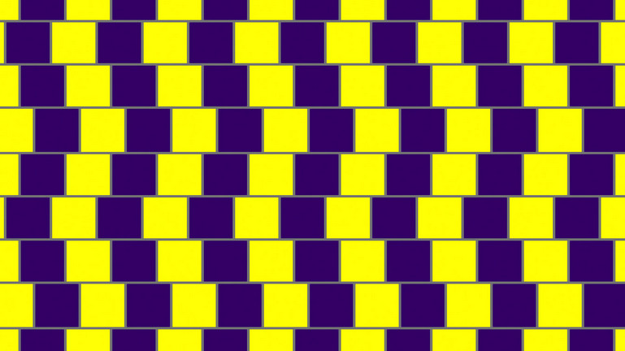
Линии параллельны!

Slide 7
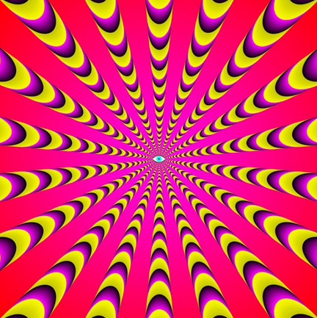
Движется ли картинка?

Slide 8
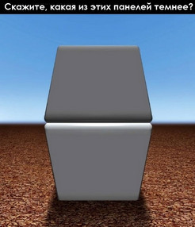

Slide 9
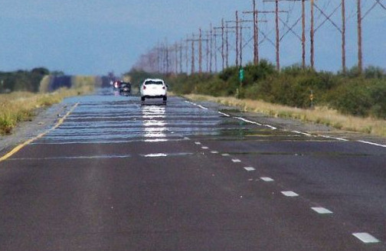

Slide 10
СТРАНИЦА 3
Детективная
страница

Slide 11
СТРАНИЦА 4
Научная
магия

Slide 12
СТРАНИЦА 5
ПЕРЕМЕНКА

Slide 13
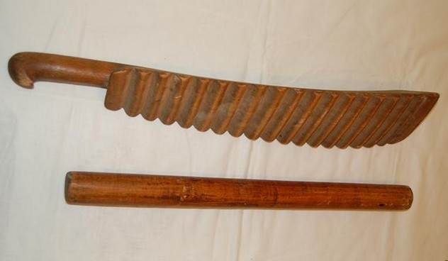

Slide 14
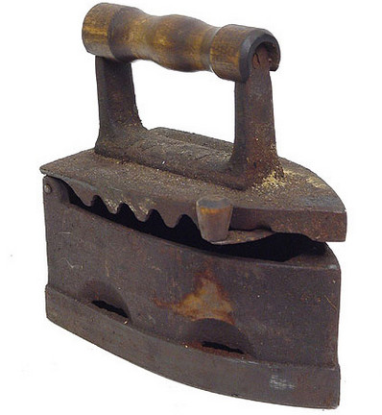
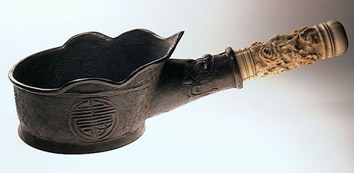
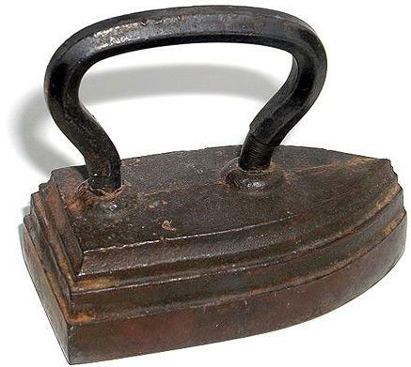
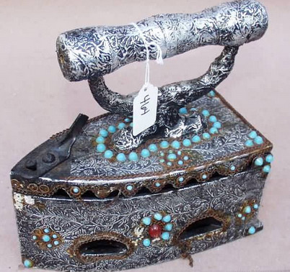

Slide 15
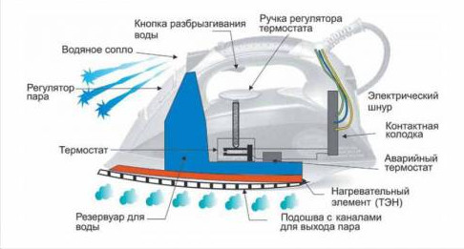

Slide 16
Спасибо за внимание

